Slide 1
MediaCore Lab
Study of Knowledge Distillation Based on Various Teacher Model Architectures
基於不同教師模型架構進行知識蒸餾之研究
Department of Electrical Engineering
National Yunlin University of Science and Technology
Lecturer : OOO
Advisor : Ting-An Chang
2026.03.09

Slide 2
Outline
2
研究目的
相關技術
研究方法
實驗結果

Slide 3
研究目的
3
知識蒸餾是抽取複雜教師模型訓練出的精華為另一個簡單學生模型所用，讓學生模型也能達到跟教師模型一樣的效果。

Slide 4
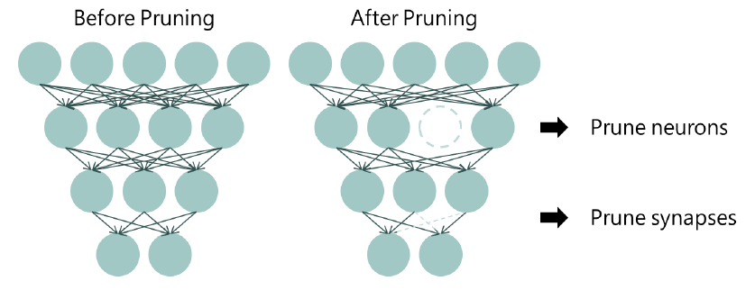
相關技術 剪枝
4
剪枝是透過刪除神經網路中對準確率影響不大的參數，降低模型體積的目的。神經網路剪枝概念如圖所示，通常分為權重剪枝和連結剪枝。
去除對準確率 不影響的參數

Slide 5
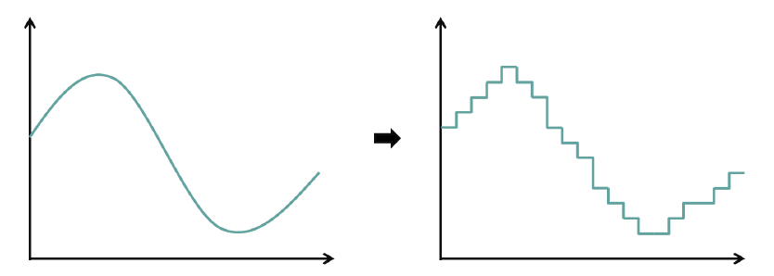
相關技術 量化
5
量化(Quantization)是透過減少權重的大小來壓縮模型。量化以犧牲精度為代價，將神經網路中連續或離散的浮點參數線性映射到定點數，降低資料儲存，達到減少模型體積大小的效果。Benoit Jacob 將資料壓縮到int8，因為int8 可以相對完整覆蓋大部分的模型權重值，以float32 為例，壓縮到int8 可以減少百分之七十五的儲存空間，大幅度降低了模型體積。

Slide 6
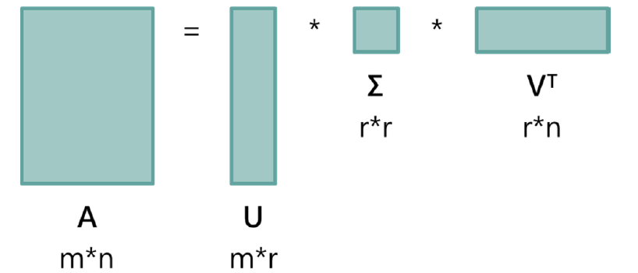
相關技術 低秩分解
6
低秩分解(Low-Rank Factorization) 利用矩陣轉化來降低模型大小，達到模型壓縮的目的。神經網路中有大量的矩陣乘法，如圖所示，龐大的矩陣透過低秩分解可以表示為多個低秩矩陣的的乘積，而這些低秩矩陣又可以再分解為更小規模的矩陣乘積。
將大的矩陣分成小的互相相乘

Slide 7
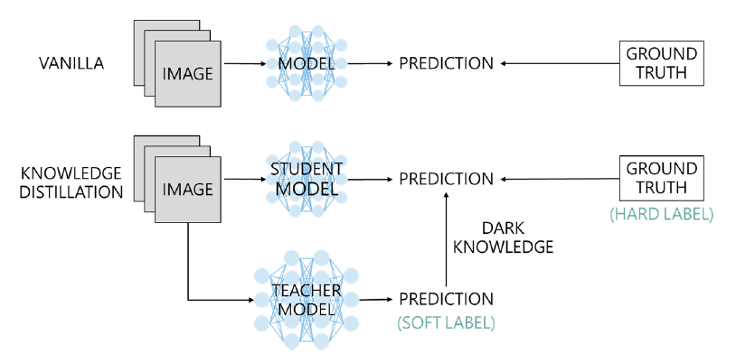
相關技術 知識蒸餾
7
知識蒸餾(Knowledge Distillation) 是知識遷移的一種方法，採用教師與學生的架構。先讓模型體積較大的教師模型經過訓練，將學到的知識蒸餾出來，蒸餾出來的精華稱為暗知識(Dark Knowledge)，再把暗知識作為訓練教材訓練模型體積較小的學生模型，提高學生的準確率。圖上方的流程為一般模型的訓練步驟，而下方為知識蒸餾訓練步驟。
老師模型->(提取)暗知識->學生模型

Slide 8
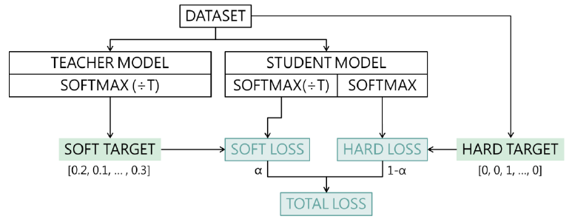
研究方法 知識蒸餾架構
8
資料集同時輸入教師模型與學生模型，教師模型會輸出結合溫度T 與激勵函數Softmax 的機率分佈
學生模型會產出兩種機率分佈，一種是一般訓練只經過激勵函數Softmax 的機率分佈，另一種則是經過結合溫度T 的激勵函數Softmax 輸出的機率分佈
兩種機率分佈分別與資料集真實標籤(Ground Truth)和教師模型輸出的Soft Target進行損失函數(Loss Function)運算

Slide 9
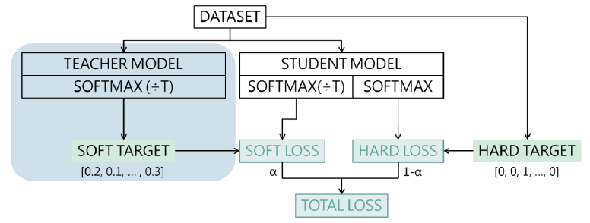
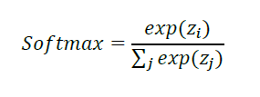
研究方法 Soft Target
9
一般分類模型所輸出的預測是使用激勵函數Softmax。
Softmax 是將機率分布輸出映射到(0, 1)區間內。
教師模型的輸出

Slide 10

研究方法 Soft Target
10
蒸餾就是將原先的激勵函數Softmax 加上了溫度T

Slide 11
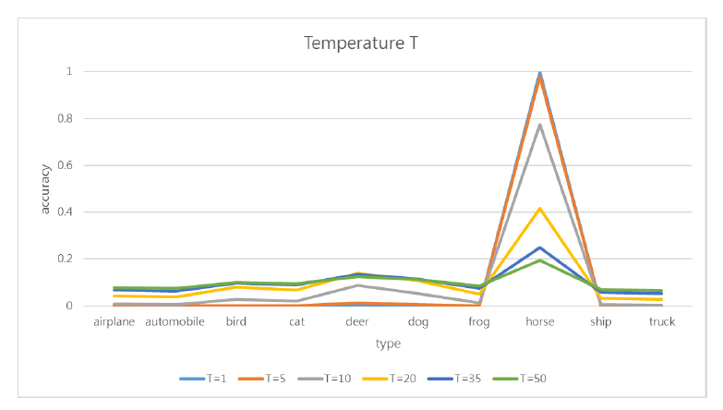
研究方法 Tempterature
11
• 溫度T大小也會使得輸出的機率分佈不同
• 溫度T數值越高，機率分佈越加平坦；溫度T 數值越低，機率分佈則越極端。

Slide 12

研究方法 Cross Entropy
12
• 運用Cross Entropy，可以算出Hard Loss、Soft Loss，再經由α調配比 例合成一個Total Loss。
N為類別數量
o為真實標籤
c為預測結果
𝑦𝑜,𝑐表示預測類別c與真實標籤o是否相同，相同為1，反之為0
𝑝𝑜,𝑐表示預測類別c屬於真實標籤o的預測機率

Slide 13
研究方法 Cross Entropy
13
Hard Loss:
Hard Loss = Cross Entropy(𝐻𝑎𝑟𝑑 𝑇arget h, 𝐻𝑎𝑟𝑑 Output q)
Hard Target h 為資料集的真實標籤
Hard Output q 為學生模型只經過激勵函數Softmax 輸出的機率分佈。
Soft Loss:
Soft Loss = Cross Entropy(𝑆𝑜𝑓𝑡 Target s, 𝑆𝑜𝑓𝑡 Output r)
Soft Target s 為教師模型經過結合溫度T的激勵函數Softmax輸出 的機率分佈。
Soft Output r 為學生模型經過結合溫度T的激勵函數Softmax輸出 的機率分佈。

Slide 14
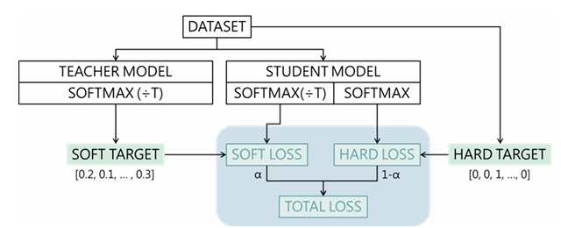
研究方法 Cross Entropy
14
Total Loss
Total Loss = α∙Soft Loss + (1−α)∙Hard Loss
α為0到1區間的權重控制參數，用來決定模型訓練結果更趨近 於Soft Loss 或者 Hard Loss。

Slide 15
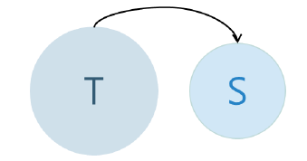
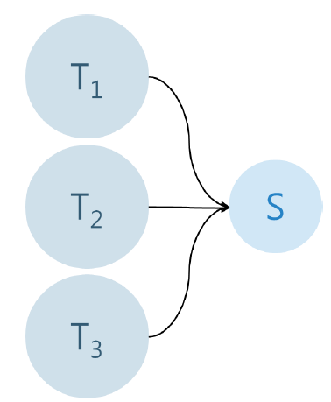
研究方法 多教師助教模型
15
• 多教師架構(Multi-teacher)和助教架構(Teacher-assistant)。
• 其特點為解決教師模型與學生模型差距太大導致蒸餾效果不好的問題。

Slide 16
研究方法 多教師助教模型
16
• 其特點為解決教師模型與學生模型差距太大導致蒸餾效果不好的問題。

Slide 17

研究方法 多教師助教模型
17
• 多教師助教架構的Soft Loss

Slide 18
實驗結果
18
CNN30 為教師模型，藍線是教師模型的準確率，橘線是學生模型 CNN2的準確率，灰線是學生模型CNN4的準確率
可以看出教師模型CNN30訓練次數越多，準確率越高，但準確率高的教師模型蒸餾到學生模型CNN2 和CNN4 的準確率卻沒有提高。

Slide 19
實驗結果
19
CNN10 為教師模型，藍線是教師模型的準確率，橘線是學生模型 CNN2的準確率，灰線是學生模型CNN4的準確率
可以看出教師模型CNN10訓練次數越多，準確率越高，但準確率高的教師模型蒸餾到學生模型CNN2 和CNN4 的準確率卻沒有提高。

Slide 20
實驗結果
20
CNN8 為教師模型，藍線是教師模型的準確率，橘線是學生模型 CNN2的準確率，灰線是學生模型CNN4的準確率
可以看出教師模型CNN8訓練次數越多，準確率越高，但準確率高的教師模型蒸餾到學生模型CNN2 和CNN4 的準確率卻沒有提高。

Slide 21
實驗結果
21
以ResNet110為教師模型，藍線是教師模型的準確率，橘線是學生模 型ResNet20 的準確率，灰線是學生模型ResNet32的準確率

Slide 22
實驗結果
22
以ResNet56為教師模型，藍線是教師模型的準確率，橘線是學生模 型ResNet20 的準確率，灰線是學生模型ResNet32的準確率

Slide 23
實驗結果
23
同一教師模型，訓練次數越高，教師模型準確率越高。
對於蒸餾學生模型，訓練次數高，準確率高的教師模型，和訓練次數低，準確率低的教師模型，效果是一樣的。
所以用訓練次數低的未完整訓練教師模型去蒸餾學生模型，雖然無法提高學生模型的準確率，但可以大幅縮短教師模型的訓練時間。

Slide 24
實驗結果
24
S(m)：學生模型m 直接訓練的準確率。
T(m)：以教師模型m 蒸餾學生模型S 的準確率。
MT(m1/m2/…mx)：多教師架構，以m1、m2…mx 共同蒸餾學生模型S 的準確率。
TA(m1/m2/…mx)：助教架構，以m1 蒸餾m2，再以m2 蒸餾m3…依序蒸餾到mx，再以mx 蒸餾學生模型S 的準確率。
MTA(m1/m2/…mx)：多教師助教架構，以m1 蒸餾m2，再以m1 蒸餾m3…再以m1 蒸餾mx，最後以m2…mx 共同蒸餾學生模型S 的準確率。
MTTA(m1/m2/…mx)：多教師助教架構，以m1 蒸餾m2，再以m1 蒸餾m3…再以m1 蒸餾mx，最後以m1、m2…mx 共同蒸餾學生模型S 的準確率。

Slide 25
實驗結果
25
實驗結果顯示多教師助教架構蒸餾效果優於其他架構。

Slide 26
實驗結果 CNN2模型
26
實驗結果顯示教師訓練時間不同對於學生蒸餾效果幾乎沒有差別，但訓練時間可以大幅下降。

Slide 27
實驗結果ResNet20模型
27
• 實驗結果顯示教師訓練時間不同對於學生蒸餾效果幾乎沒有差別，訓練時間亦可以大幅下降。

